Slide 1
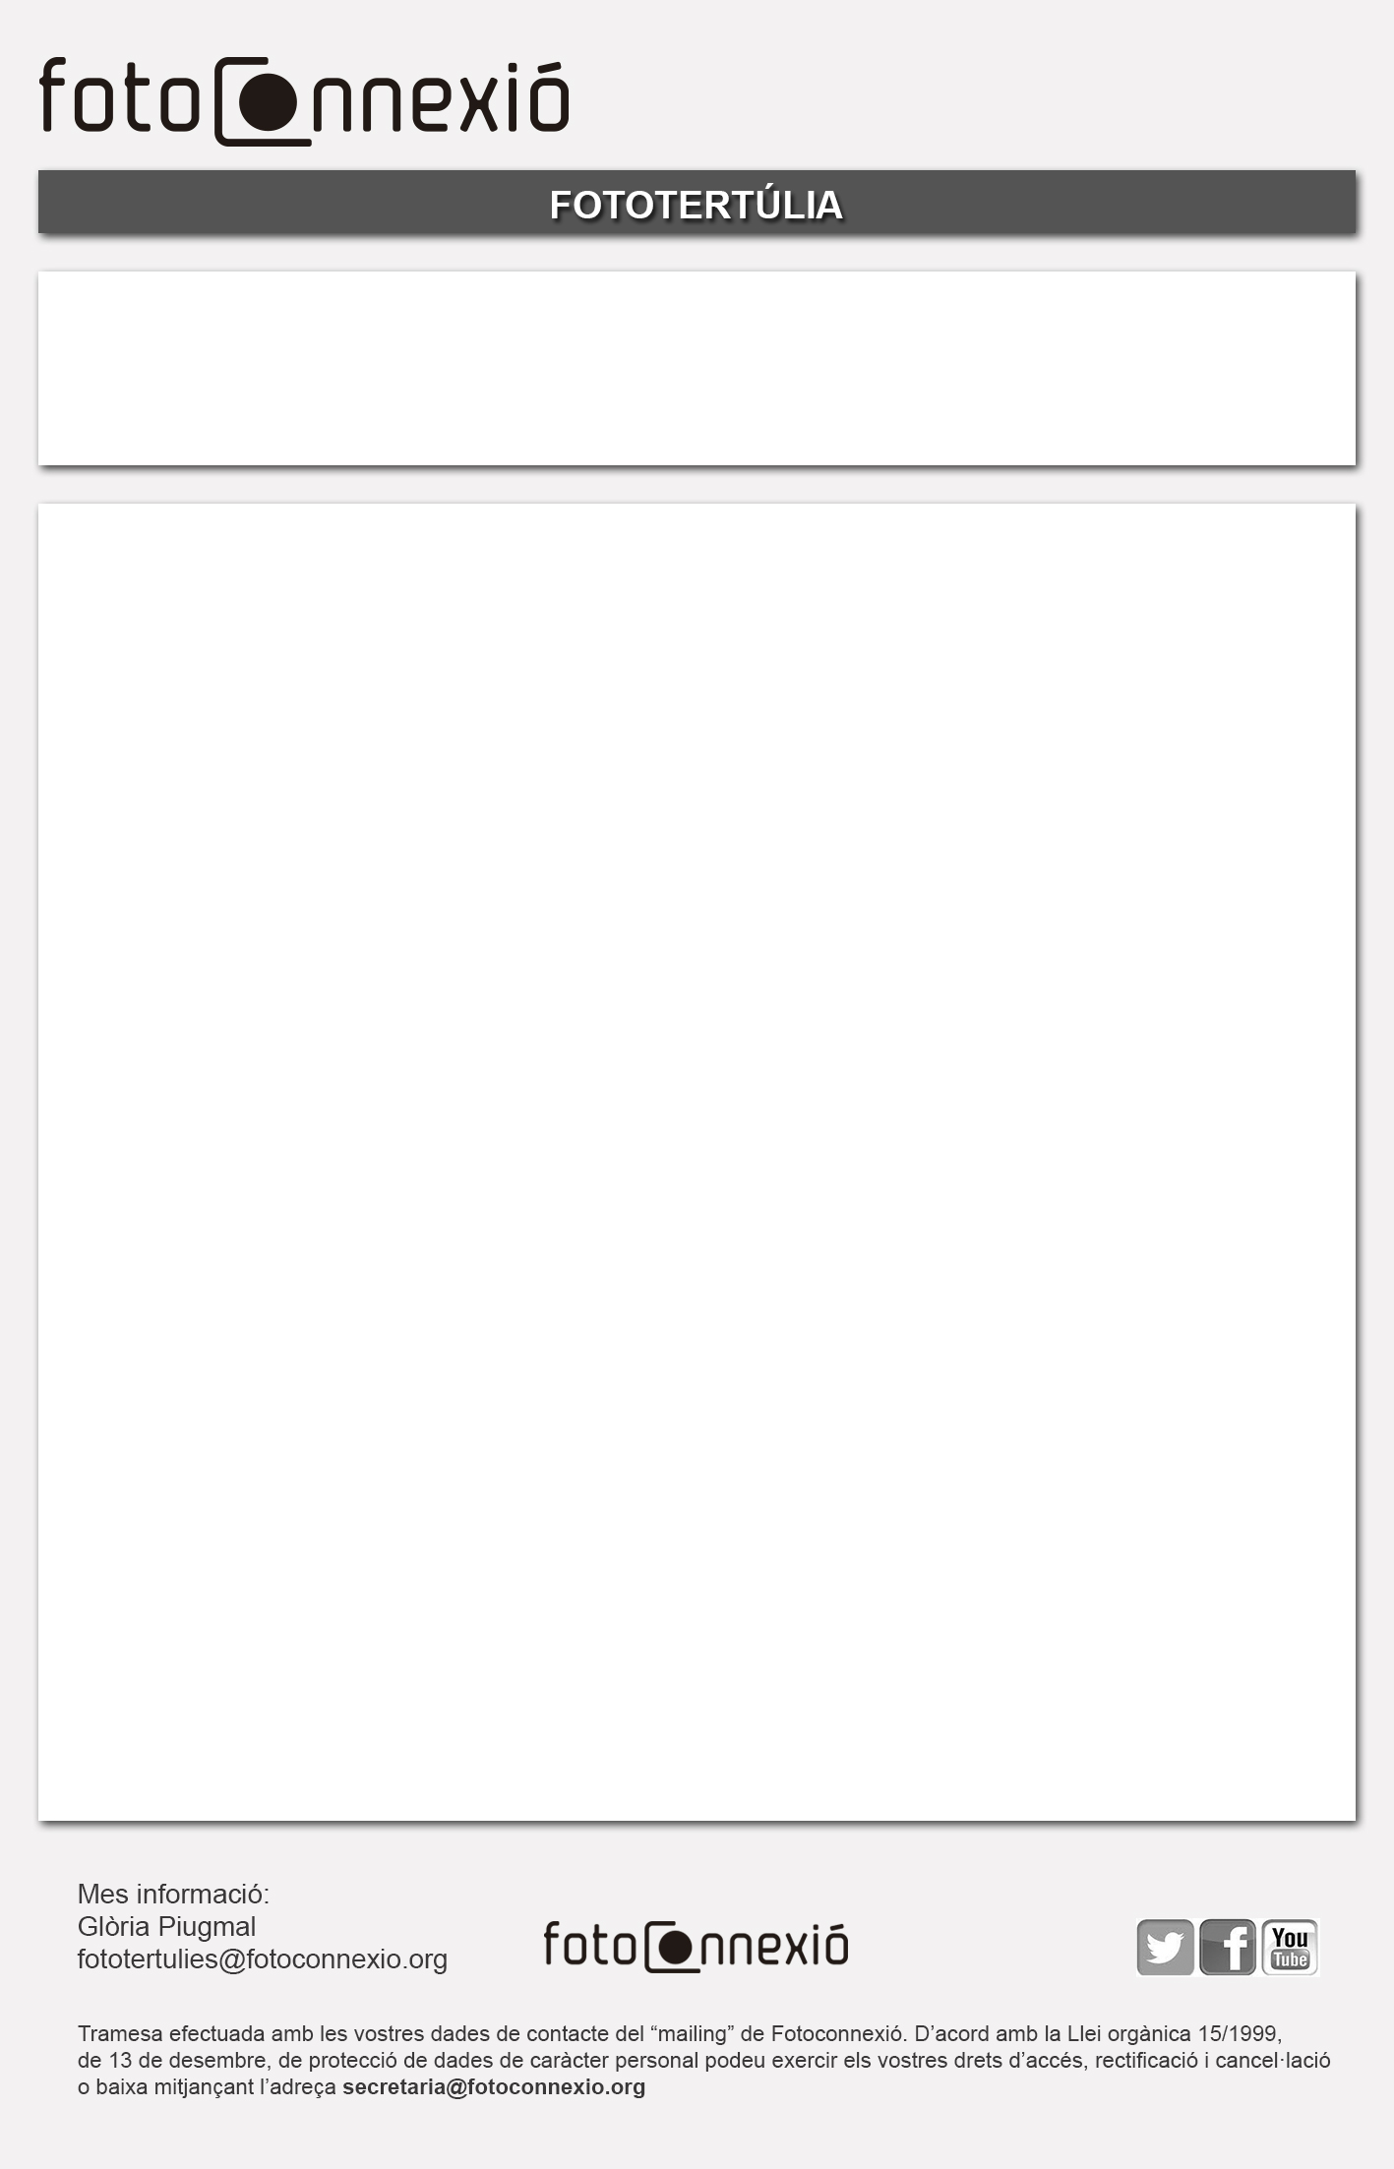
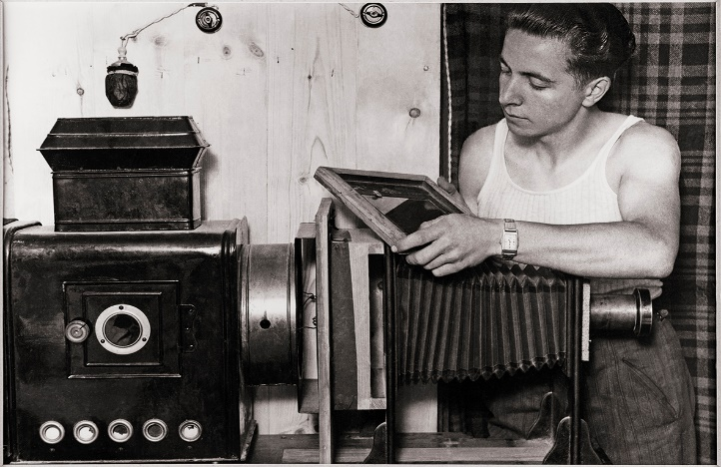
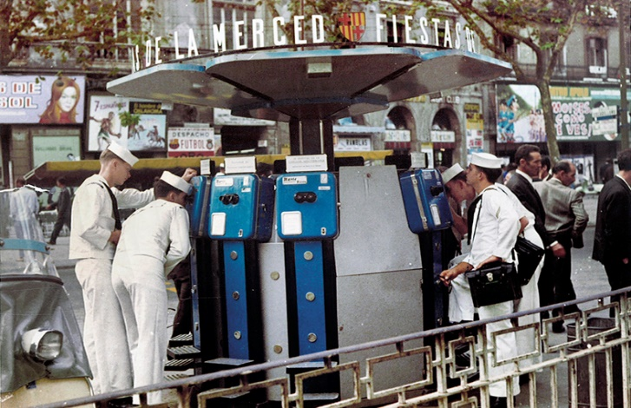

L’ESTRANY CAS DE JAUME CALAFELL (1917-1986): UNA EXCEPCIONAL I DESCONEGUDA
INDÚSTRIA FOTOGRÀFICA FAMILIAR AMB L’EPICENTRE A L’URGELL
A càrrec de Ramon Barnadas
Dilluns 4 de novembre de 2019 a les 18:30 h.
Cercle Artístic de Sant Lluc, carrer dels Mercaders, 42, Barcelona. (Entrada gratuïta. Aforament limitat).
El fotògraf Jaume Calafell, durant la dècada de 1930, retratat per Lluís Pueyo. Visors estereoscòpics Marte Visión, de J. Calafell, a la Rambla de Barcelona el 1982.
La tradició familiar situa l’inici de Jaume Calafell Pifarré com a fotògraf en el moment en què, amb uns 15 anys, rep una càmera de fotos com obsequi de promoció d’un producte alimentari al seu Sant Guim de Freixenet natal. D’ara endavant, inicia una carrera professional que el durà a establir-se a Tàrrega i ser un dels fotògrafs més influents a les comarques de Lleida, tanmateix amb importants connexions a tot Catalunya i Espanya.
Amb una estructura bàsicament familiar que amplia amb alguns treballadors fixes i temporals, exerceix de retratista, reporter gràfic per a l’agència EFE, postaler, cineasta, fa reportatge social, munta una emissora de ràdio local i registra més de trenta patents, principalment de temàtica fotogràfica, moltes de les quals explota ell mateix en construir els objectes als tallers que té casa seva i en altres locals de Tàrrega.
Una de les invencions més destacades, apareguda a mitjans de la dècada de 1950, són els visors estereoscòpics de mà Marte, que acompanya de vistes en color, i que són origen, cap el 1961, dels visors de pagament Marte Visión, que situa en llocs turístics. És un esbargiment sorprenentment longeu que sobreviu fins a la Barcelona olímpica de 1992, quan els darrers visors són retirats de Montjuïc. Però tampoc es queda enrere un fotomató semiautomàtic, Marvisa, que comercialitza entre els fotògrafs professionals amb estudi.
Per davant de les seves càmeres va passar una multitud de ciutadans anònims il·lusionats, així com artistes, esportistes, prostitutes, escriptors, polítics, eclesiàstics, de manera que el seu fons actual supera amb escreix les 100.000 imatges.
A la Fototertúlia s’abordaran aquestes i altres peculiaritats de l’obra de Calafell, tenint en compte aspectes socials fonamentals en l’àmbit fotogràfic, com eren, per exemple, el fosc món de les exclusives fotogràfiques o les característiques sorprenents d’algunes patents espanyoles.
Més informació:
Glòria Puigmal
fototertulies@fotoconnexio.org
Tramesa efectuada amb les vostres dades de contacte del mailing de Fotoconnexió, d’acord amb la normativa de protecció de dades europea, Reglament 2016/679 (UE) del Parlament Europeu i del Consell d’Europa del 27 d’abril de 2016 (RGPD).
Podeu exercir els vostres drets d’accés, rectificació i cancel·lació o baixa mitjançant l’adreça secretaria@fotoconnexio.org

Slide 2

EL EXTRAÑO CASO DE JAUME CALAFELL (1917-1986): UNA EXCEPCIONAL Y DESCONOCIDA
INDUSTRIA FOTOGRÁFICA FAMILIAR CON EL EPICENTRO EN EL URGELL
A cargo de Ramon Barnadas
Lunes 4 de noviembre de 2019 a las 18:30 h.
Cercle Artístic de Sant Lluc, calle de los Mercaders, 42, Barcelona. (Entrada gratuita. Aforo limitado).
El fotógrafo Jaume Calafell, en la década de 1930, retratado por Lluís Pueyo. Visores estereoscópicos Marte Visión, de J. Calafell, en la Rambla de Barcelona, 1982.
La tradición familiar sitúa el inicio de Jaume Calafell Pifarré como fotógrafo en el momento en que, con unos 15 años, recibe una cámara de fotos como obsequio de promoción de un producto alimentario en su Sant Guim de Freixenet natal. A partir de ese momento, inicia una carrera profesional que lo llevará a establecerse en Tàrrega y ser uno de los fotógrafos más influyentes en las comarcas de Lérida, y que a su vez tiene importantes conexiones en toda Cataluña y España.
Con una estructura básicamente familiar que amplía con algunos trabajadores fijos y temporales, ejerce de retratista, reportero gráfico para la agencia EFE, postalero, cineasta, hace reportaje social, crea una emisora de radio local y registra más de treinta patentes, principalmente de temática fotográfica, muchas de las cuales explota él mismo al construir los objetos en los talleres que tiene en su casa y en otros locales de Tàrrega.
Una de las invenciones más destacadas, aparecida a mediados de la década de 1950, son los visores estereoscópicos de mano Marte, que acompaña de vistas en color, y que son origen, hacia 1961, de los visores de pago Marte Visión, que sitúa en lugares turísticos. Es un entretenimiento sorprendentemente longevo que sobrevive hasta la Barcelona olímpica de 1992, cuando los últimos visores son retirados de Montjuïc. Pero tampoco se queda atrás un fotomatón semiautomático, Marvisa, que comercializa entre los fotógrafos profesionales con estudio. Por delante de sus cámaras pasó una multitud de ciudadanos anónimos ilusionados, así como artistas, deportistas, prostitutas, escritores, políticos, eclesiásticos, por lo que su fondo actual supera con creces las 100.000 imágenes.
En la Fototertulia se abordarán estas y otras peculiaridades de la obra de Calafell, teniendo en cuenta aspectos sociales fundamentales en el ámbito fotográfico, como eran, por ejemplo, el oscuro mundo de las exclusivas fotográficas o las sorprendentes características de algunas patentes españolas
Más información:
Glòria Puigmal
fototertulies@fotoconnexio.org
Envío efectuado con vuestros datos de contacto del mailing de Fotoconnexió, de acuerdo con la normativa europea de protección de datos, Reglamento 2016/679 (UE) del Parlamento Europeo y del Consejo de Europa del 27 de abril de 2016 (RGPD).
Podéis ejercer vuestros derechos de acceso, rectificación y cancelación o baja mediante la dirección secretaria@fotoconnexio.org

